Slide 1
обровеличківська
МАН-ЮНІОР- Юніор Дослідник
«Геноцид як феномен ХХ сторіччя».
Тема роботи:
«Голокост у Добровеличківському районі в роки нацистської окупації 1941- 1944 рр.»
Виконала: Степаненко Юлія Олександрівна,
учениця 8 класу
Добровеличківської спеціалізованої загальноосвітньої школи- інтернату І-ІІІ ступенів
Кіровоградської обласної ради
Науковий керівник: Устюжаніна Олена Вікторівна, вчитель історії та правознавства

Slide 2
Науковий керівник
вчитель історії та правознавства
Устюжаніна Олена Вікторівна
Учениця 8 класу
Степаненко Юлія

Slide 9
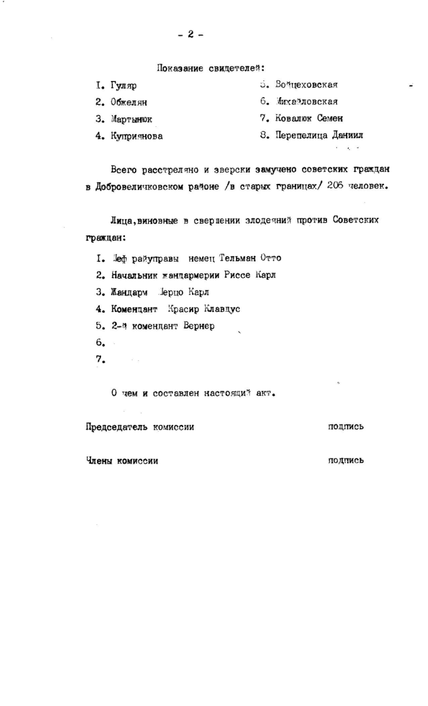
Документи Добровеличківського районного краєзнавчого музею

Slide 10
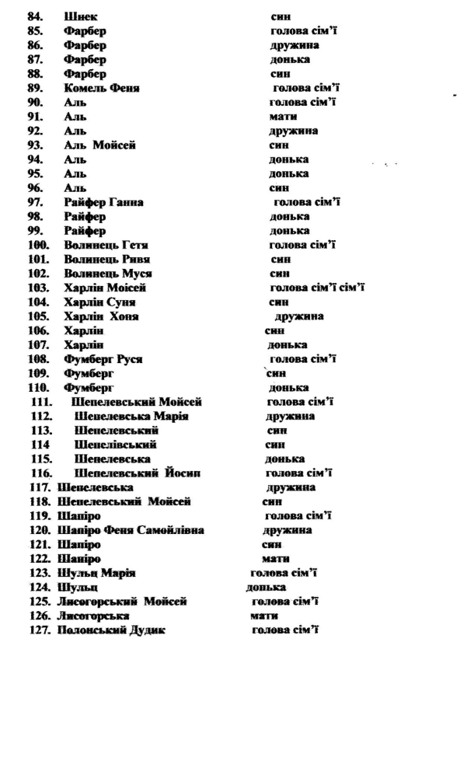

Slide 11
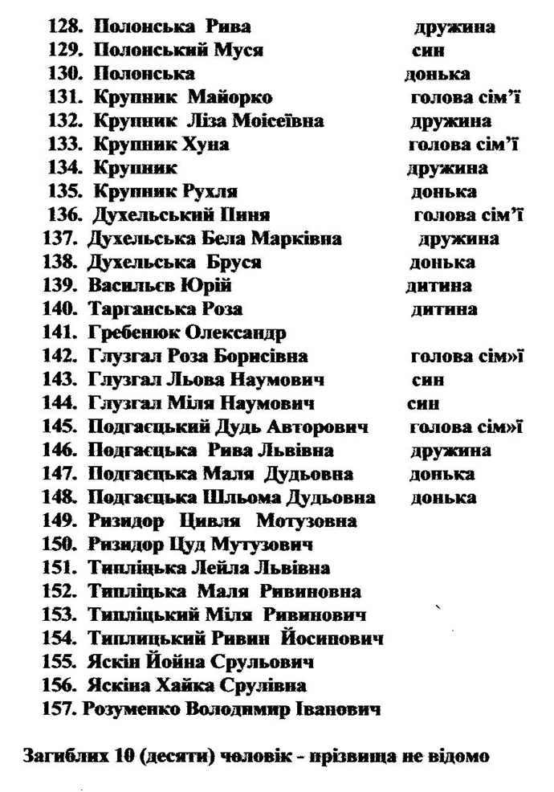

Slide 12
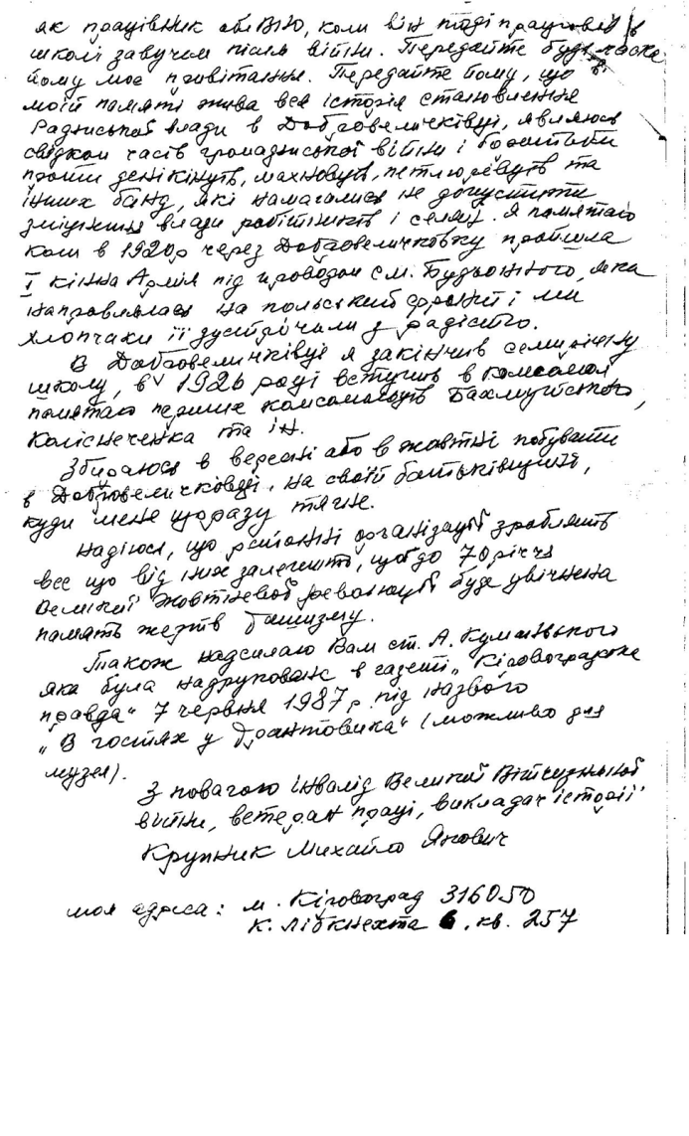
Копія листа Михайла Яковича Крупника

